Slide 1
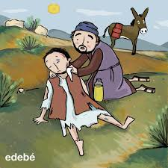
Promoviendo el buen trato en nuestras comunidades 2
Departamento promoción ambientes sanos
Delegación para la verdad y la paz

Slide 2
Una definición…
Una forma de expresión del respeto y amor que merecemos y que podemos manifestar en nuestro entorno, como un deseo de vivir en paz, armonía, equilibrio, de desarrollarnos en salud, bienestar y goce compartido con otros
Es la practica consciente, de hacernos cargo de nuestro propio bienestar agradeciéndonos y cuidándonos mutuamente…

Slide 3

¿Cómo se promueve el Buen Trato?
¿CÓMO SE PROMUEVE EL BUEN TRATO?. CONSEJO NACIONAL CECH, CENTRO BUEN TRATO PUC.
El Buen Trato no se instruye, se vive.
Surge de la experiencia de sentirse bien tratado
El buen trato se promueve en el vínculo, en la forma de relacionarnos.
Supone estar conectados para cuidar, proteger, educar, acompañar.
Se construye en la empatía por el otro.

Slide 4
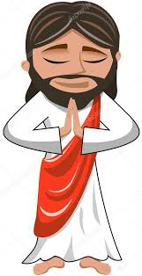
SEGUIR A JESÚS…
» Pone al otro, a la otra, al centro:
¿Qué quieres que haga por ti?
¿Qué buscas?
Tu fe te ha salvado…
» Vive “reconociendo” al otro, a la otra:
¡Qué grande es tu fe!
» No se “apropia” nunca de la vida del otro:
» Continuamente pone de pie, libera, sana…
(si miramos “cómo quedan” quienes se encuentran con Jesús…)

Slide 5
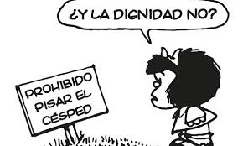
Y qué implica el Buen Trato…
Centralidad en la dignidad de la persona y tiene un valor en sí mismo, y no en función de que hace o tiene.
“Es coherente con una ÉTICA DEL CUIDADO, donde lo más importante son las personas”

Slide 6
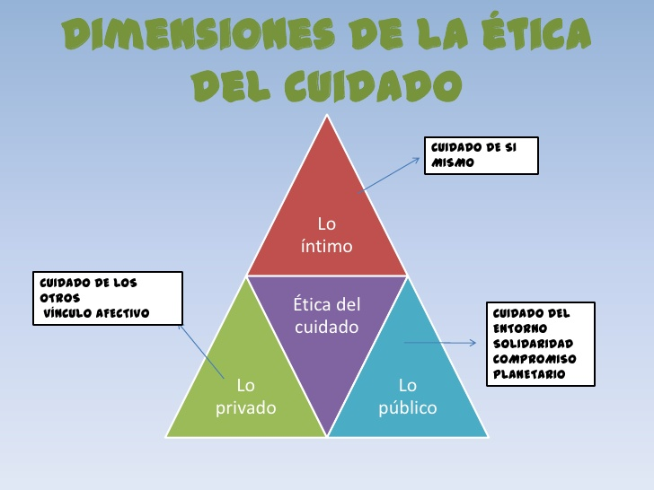
Qué entendemos como Ética del Cuidado
“Alguien necesita cuidado, alguien cuida. Eso no conlleva ninguna otra transacción excepto concurrir, no espera retribución, no espera recompensa, no espera nada, es un acto de responsabilidad” (Vinka Jackson)

Slide 7
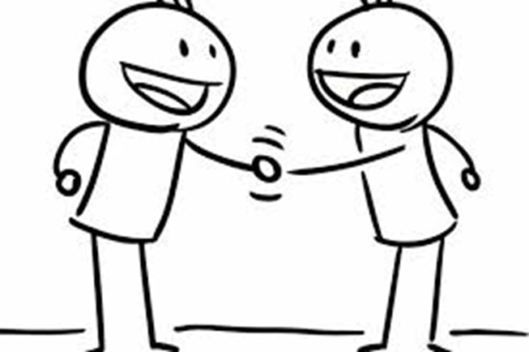
La ética del cuidado se evidencia: “Cuando amamos cuidamos, cuando cuidamos amamos” (Boff 2003)
Es cuidar con amor y respeto todo lo que se nos brinda
Es proteger la vida atendiendo a unos principios y valores que deben orientar las acciones también, poder mejorar la calidad de vida de otros (Franco y Velásquez,2009)
Comprenderla como una actitud cotidiana
Que valora la fragilidad de la condición humana

Slide 8
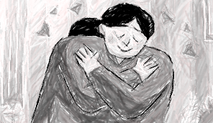

Ámbitos de relación de la ética del cuidado
Con si mismo: Atención al yo para asegurar la supervivencia
Con los otros: Entendimiento entre la conexión entre yo y los otros, mediante el concepto de responsabilidad. Lo bueno es la atención a los demás. Buscar el equilibrio entre el poder y el cuidado de sí mismo y el cuidado a los demás (Carol Gilligan)
Con el ecosistema: Cuidado de la creación. “ El auténtico desarrollo humano posee un carácter moral y supone el pleno respeto a la persona humana, pero también debe prestar atención al mundo natural y «tener en cuenta la naturaleza de cada ser y su mutua conexión en un sistema ordenado.” Papa Francisco. Laudato Si.

Slide 9
¿Cómo afecta el mal trato?

Slide 10
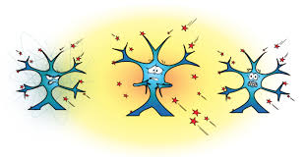
(Barudy y Dantagnan)
El estrés intenso y crónico que resulta de los diferentes tipos de malos tratos, daña la estructura cerebral y perturba seriamente las posibilidades de un apego sano (obstáculo para la resiliencia primaria)
Las personas víctimas de malos tratos, violencia e injusticias, desarrollan mecanismos adaptativos para sobrevivir .Estos mecanismos son indicadores de sufrimiento
Los niñas y niños víctimas de malos tratos pueden superar sus experiencias y llegar a ser adultos adecuados si encuentran dinámicas y tutores de resiliencia.

Slide 11



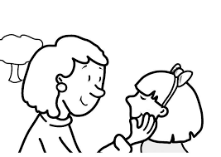
•
Elementos configurantes del Buen trato
Es más que ausencia de abuso
o maltrato.
•
No equivale a pasividad sino
que designa una manera de
estar y actuar frente al mundo.
•
No se enseña, se vive. Surge de la experiencia de sentirse bien tratado.
Si bien se traduce en gestos, es
más bien un paradigma, una
forma particular de ver la vida
y, sobre todo, de actuar en el mundo
.

Slide 12
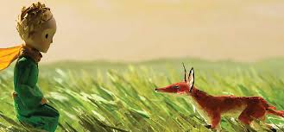
Reconocimiento del otro como “legítimo otro”:
Como hijo de Dios, como mi hermano (dimensión fraterna)
Es la capacidad de darse cuenta de que, tanto como uno, el otro existe y tiene características, intereses, necesidades, y formas de expresión tan importantes como las nuestras
Es la esencia del respeto y se empieza a construir desde el primer momento de la vida a través del propio reconocimiento que se da como consecuencia de un adecuado vínculo afectivo

Slide 13
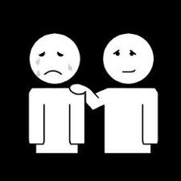
Empatía :
Capacidad de darse cuenta, entender y comprender como se siente, cómo se piensa y por qué actúa como lo hace el otro con quién nos relacionamos.
Sólo es posible desarrollarla si hemos RECONOCIDO al otro.

Slide 14
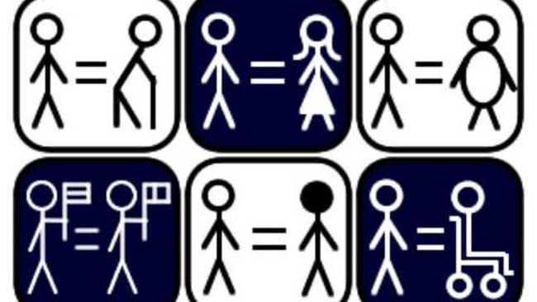
Interacción igualitaria :
Es el contexto ideal para la existencia del diálogo
Se basa, también, en el reconocimiento y la empatía y expresa la comprensión y uso adecuado de las jerarquías y el poder en las relaciones humanas donde de ninguna manera justifican diferencias en cuanto a la valoración de las personas

Slide 15
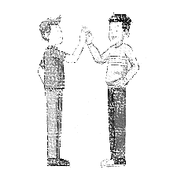
Negociación :
Es la capacidad de manejar conflictos en forma que todas las partes queden satisfechas
Cuando negociamos, no hay vencedores ni vencidos
Los conflictos en la convivencia son inevitables, precisamente porque somos diferentes
Si reconocemos que las características, intereses, necesidades y puntos de vista de todos y todas son igualmente importantes, no hay otra forma de resolver las discrepancias que negociando.

Slide 16
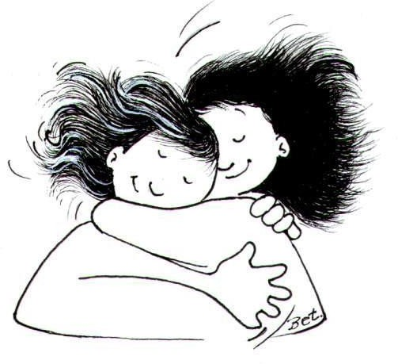
Los mitos del Buen Trato
Buen Trato NO es…
  ... querer a todo el mundo o llevarse bien con todos. “Es imposible que tengamos afinidad, simpatía o cariño hacia todas las personas; lo importante es respetar a los demás, aunque no nos agraden”

Slide 17
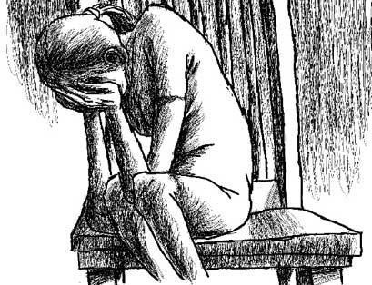
Los mitos del Buen Trato
Buen Trato NO es…
  …darse por entero a los demás, olvidándose de uno mismo sino darnos por entero pero sin olvidarse de nosotros mismos“Sólo podemos tratar bien a otros si nos tratamos bien a nosotros mismos; acogiendo nuestras necesidades, opciones y límites”

Slide 18

Los mitos del Buen Trato
“
Buen Trato NO es…
…siempre estar de buen humor, sin enojarse nunca. “Todos tenemos derecho a enojarnos; la rabia es una emoción sana, lo importante es aprender a expresarla, sin agredir a los otros”

Slide 19
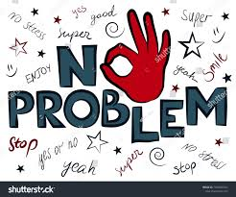
Los mitos del Buen Trato
Buen Trato NO es…
… siempre estar bien con todos, sin nunca entrar en conflicto.
“Los conflictos son inherentes a la realidad humana; surgen de la tensión diferencia/interdependencia. El desafío es abordarlos de una forma constructiva; que no dañe a los otros ni a nosotros mismos”

Slide 20
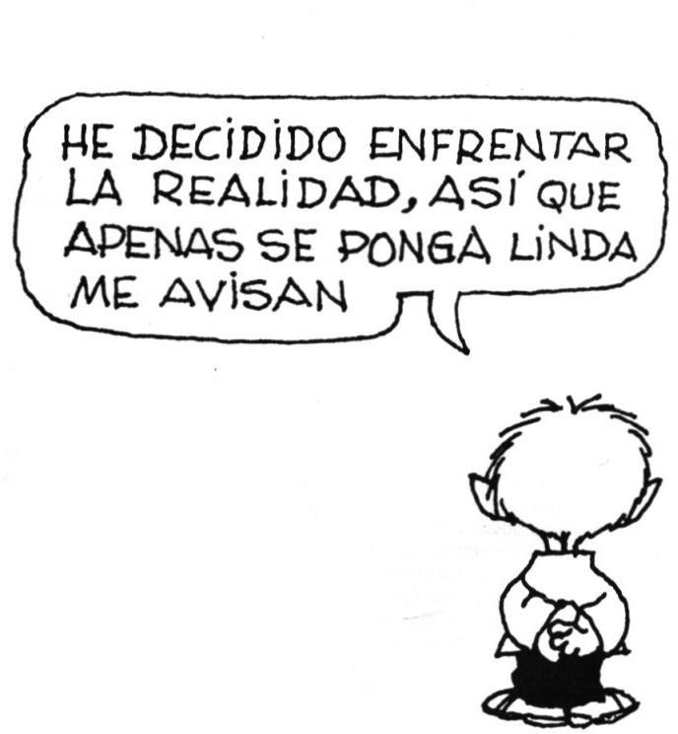
  “
Los mitos del Buen Trato
Buen Trato NO es…
…sólo ver el lado bueno de la vida. “El buen trato supone una postura realista que valora lo positivo, pero también deja el espacio para registrar los problemas, las carencias y las situaciones dolorosas”

Slide 21

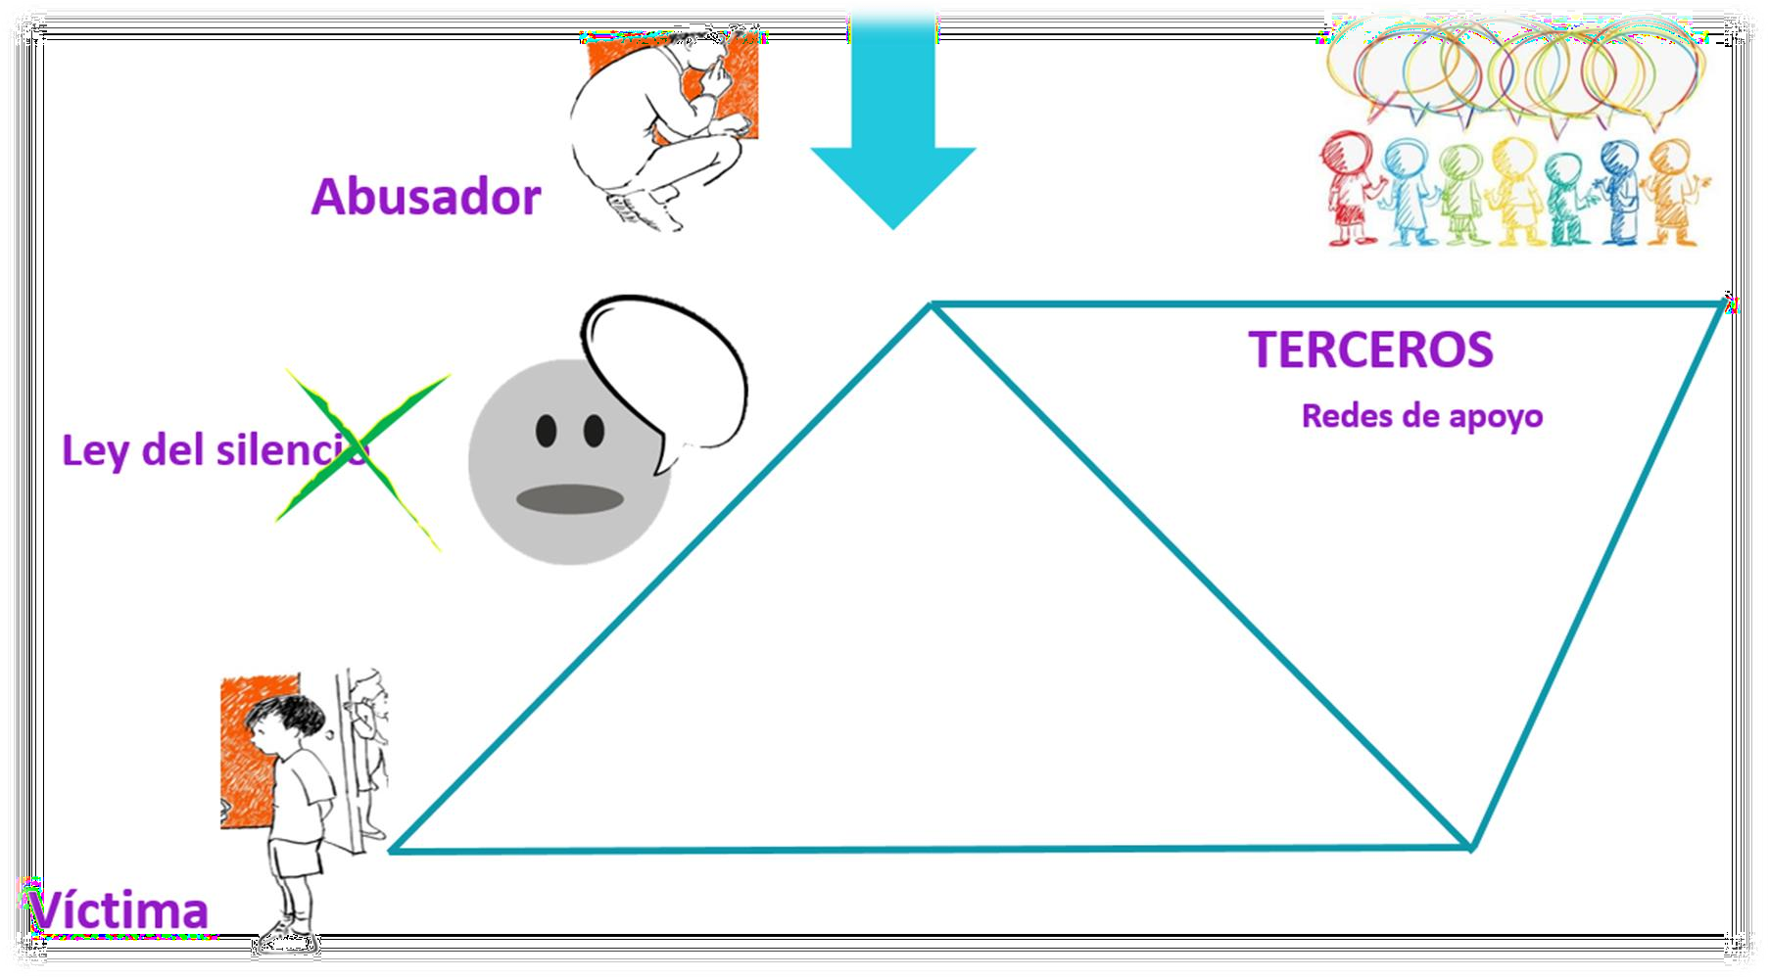
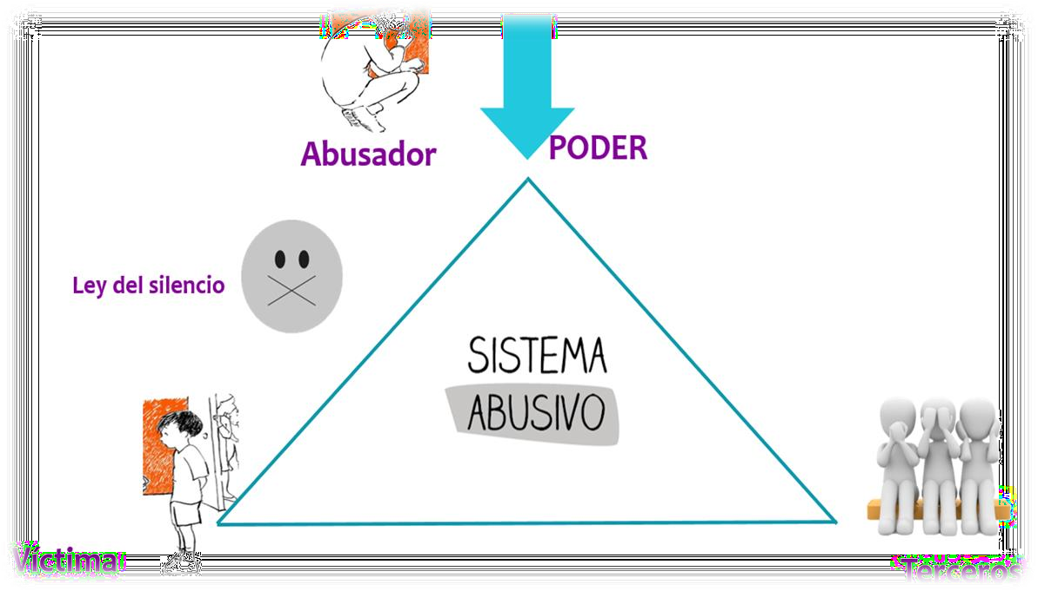



Slide 22
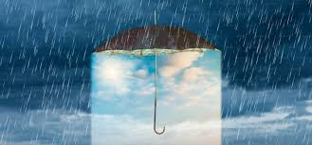
GENERANDO MICROCLIMAS DE BUEN TRATO
A veces no podemos influir en el clima de una organización, pero sí podemos crear MICROCLIMAS.

Slide 23
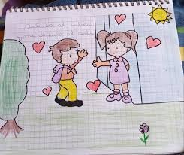
Generando microclimas de Buen Trato
Estos microclimas, los vamos construyendo en en la familia, con mis amistades, en el colegio,universidad, parroquia o trabajo.

Slide 24
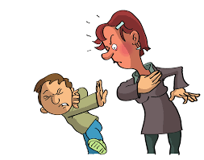
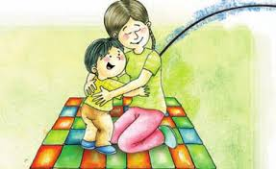
Funciones de los microclimas de Buen Trato
Otorgan parámetros de contraste que impiden normalizar la violencia.
Permiten oxigenarse y fortalecerse.

Slide 25

Si todos promovemos estos micro climas
"La calidad de los microclimas depende de lo
que cada uno de nosotros puede aportar“. Sinclair, Centro Buen Trato UC.

Slide 26
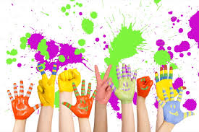
clima social positivo (Aron y Milicic)
Un ambiente físico apropiado
Comunicación respetuosa y capacidad de escucharse unos a otros
Capacidad de valorarse mutuamente
Las personas son sensibles a las situaciones difíciles que puedan estar atravesando los demás
Existe apoyo emocional entre sus miembros
Contribuyen a que aflore la mejor parte de las personas
“Un clima social positivo se asocia habitualmente a la inteligencia emocional que tengan los miembros del grupo para resolver sus conflictos en formas no violentas”

Slide 27
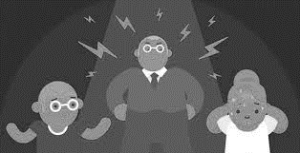
clima social tóxico (Aron y Milicic)
Se invisibilizan los aspectos positivos y aparecen como inexistentes
Existe una percepción sesgada que amplifica los aspectos negativos
Las interacciones se tornan cada vez más estresantes e interfirientes con una resolución de conflictos constructiva
“Son aquellos que contaminan el ambiente contagiándolo con características negativas que parecieran hacer aflorar las partes más negativas de las personas”

Slide 28
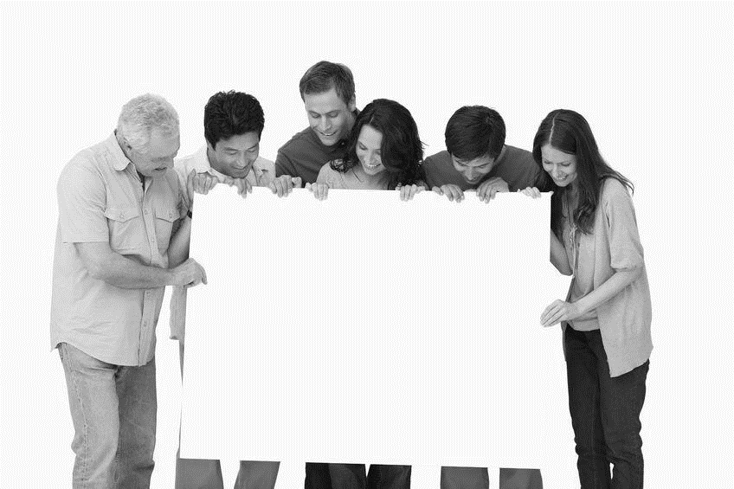
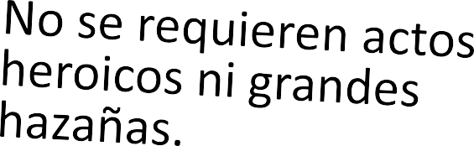
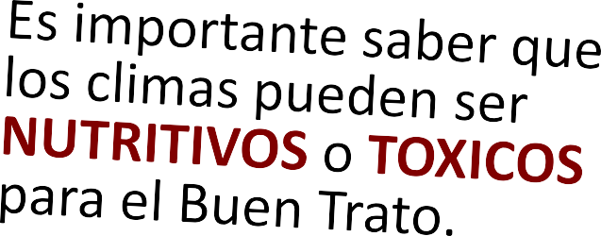
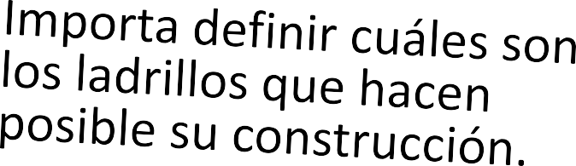
¿Cómo construir microclimas de Buen Trato? (Martínez 2017, Consejo Nacional CECH)

Slide 29

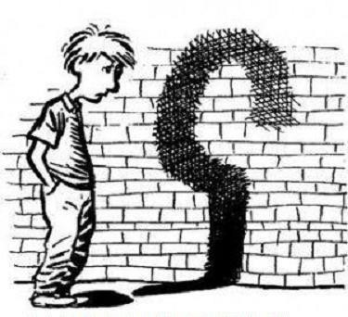
Recursos/Déficits
Los climas en que me muevo, ¿destacan mis aspectos positivos? ¿o destacan lo negativo que hay en mí?
¿Destaco lo positivo que hay en los otros?
¿O destaco sólo lo negativo o lo que falta? ¿Cómo digo las cosas?

Slide 30
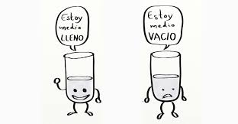
Dónde tenemos puesta la mirada…
Centrado en los déficit
Centrado en los recursos

Slide 31
Recursos/Déficits
En los ambientes propicios para el abuso | En los ambientes sanos
☹ Se enfatizan los defectos, errores y debilidades | ☺ Se valoran los talentos y habilidades de cada uno
☹ Hay descalificación o ausencia de reconocimiento | ☺ Se reconocen explícitamente los logros
☹ Se considera el error como un fracaso | ☺ Se considera el error como una oportunidad de aprendizaje
☹ Se juzga o se rechaza al otro por sus debilidades | ☺ Se reconocen las debilidades. Ayuda a superarlas/asumirlas

Slide 32

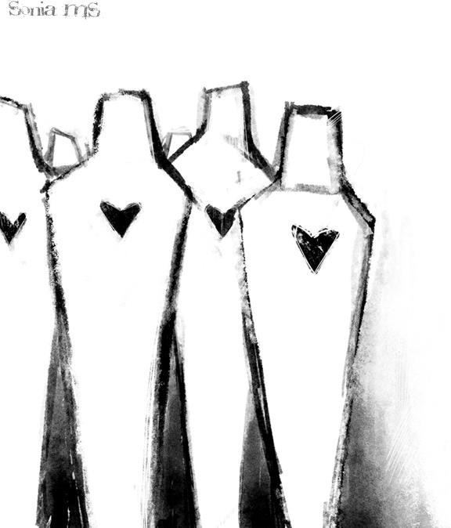
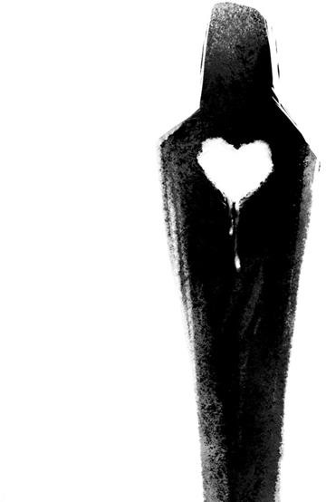
Pertenencia /Exclusión
¿Me siento parte del grupo?
¿Integro a los demás? ¿Soy responsable de la marginación de algunos?

Slide 33
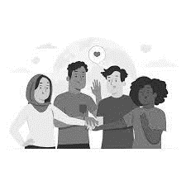
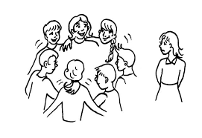
¿Cómo se configuran nuestros grupos y comunidades?
INCLUYENDO
EXCLUYENDO

Slide 34
Pertenencia/exclusión
En los ambientes propicios para el abuso | En los ambientes sanos
☹ Se rechaza o se invisibiliza a algunos | ☺ Se busca integrar a todos
☹ Se hace sentir que da lo mismo que uno esté o no | ☺ Se hace sentir que todos son parte del grupo
☹ Se privilegia a unos sobre otros | ☺ A todos se le brindan oportunidades
☹ Hay indiferencia ante lo que le ocurre a los otros | ☺ Cada uno muestra interés por lo que le ocurre a los otros

Slide 35

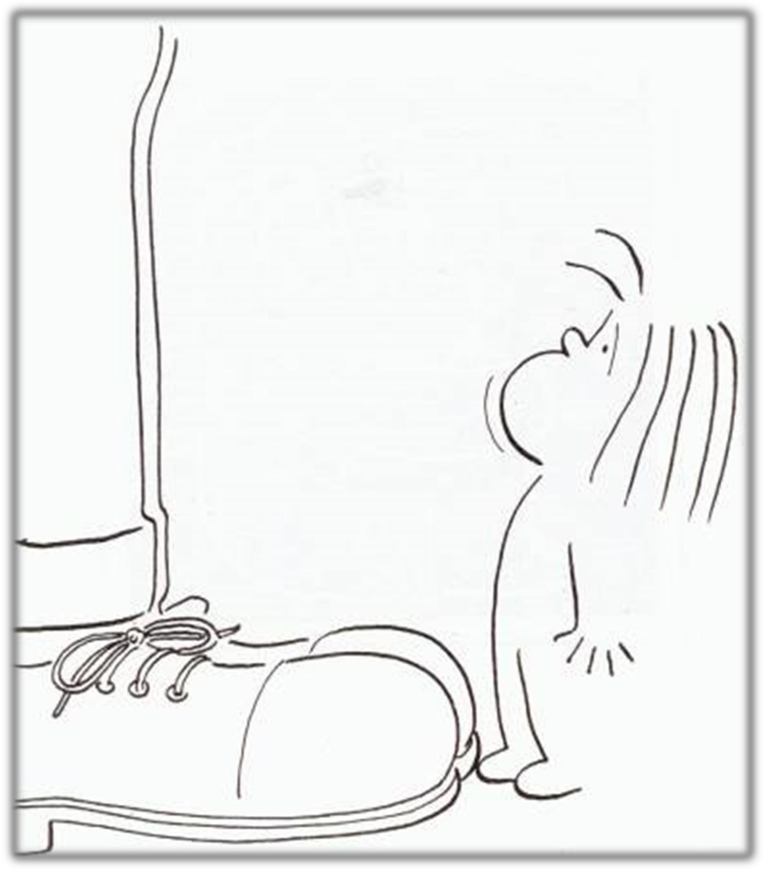
Jerarquías de actualización/ Jerarquías de dominio
¿Cómo se ejerce la autoridad en los climas donde yo me desenvuelvo?
¿Cómo ejerzo yo la autoridad?

Slide 36
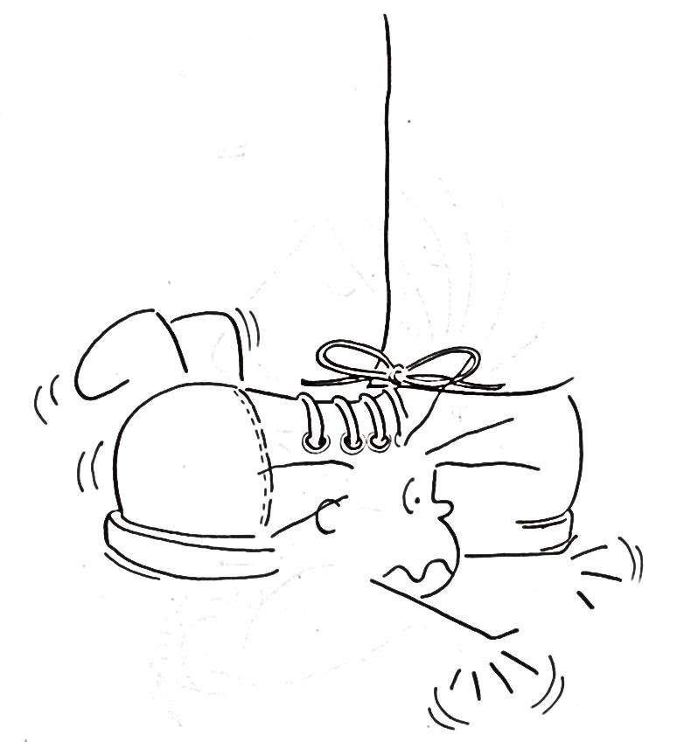
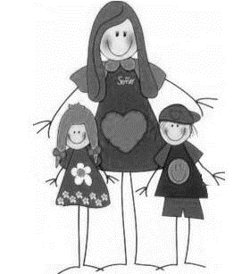
Nuestro desafío es reflexionar respecto a nuestros modos de relación…
JERARQUÍA DE DOMINIO
AUTORIDAD PROTECTORA

Slide 37
Jerarquías de dominio/Jerarquías de actualización
En los ambientes propicios para el abuso | En los ambientes sanos
☹Busca la sumisión de los niños y jóvenes | ☺Favorece el desarrollo de los niños y jóvenes
☹Es permanente y rígida | ☺Es transitoria y flexible
☹Descalifica las iniciativas de los niños y jóvenes, los enjuicia y rotula | ☺Reconoce y valora a cada niño y joven como único y diferente
☹Se basa en el control y la amenaza | ☺Predomina la empatía y el interés por el otro

Slide 38

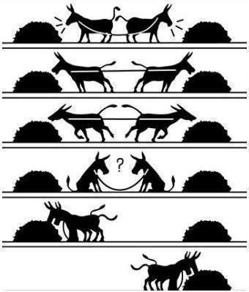
Cooperación-Competencia
En los climas en los cuales me desenvuelvo, ¿vamos todos para el mismo lado? ¿O cada cual tira para el suyo?

Slide 39
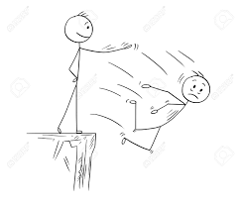
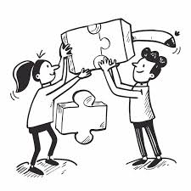
¿Cómo sacamos las tareas adelante...?
EN COMPETENCIA
COOPERANDO

Slide 40
Cooperación/Competencia
En los ambientes propicios para el abuso | En los ambientes sanos
☹Cada uno se preocupa solo de sí mismo | ☺Es posible contar con el apoyo de los demás
☹Hay ganadores y perdedores “Yo gano si tú pierdes” | ☺Todos ganan. “Yo gano si tú ganas”
☹El otro es un adversario o un obstáculo | ☺El otro es un par y tenemos cosas en común
☹Favorece la desconfianza, los prejuicios y los malos entendidos | ☺Favorece la confianza, la solidaridad y la comunicación

Slide 41

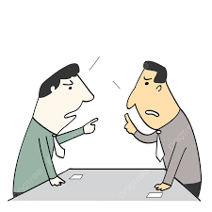
Manejo constructivo de conflictos/ Manejo no constructivo de conflictos
¿Cómo se abordan los conflictos en los climas en los cuales me desenvuelvo?
¿Qué postura adopto yo frente a los conflictos?

Slide 42
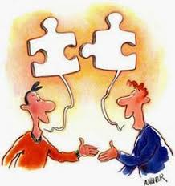
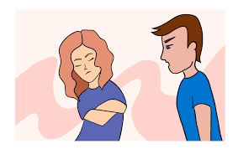
¿Cómo resolvemos los conflictos? …
Abordaje no constructivo de conflictos
Abordaje constructivo de conflictos

Slide 43
Abordaje Constructivo de conflictos/Abordaje No constructivo de conflictos
En los ambientes propicios para el abuso | En los ambientes sanos
☹Se considera que los conflictos son negativos y peligrosos | ☺Se considera que los conflictos son parte de la convivencia
☹Los conflictos se niegan o se reprimen | ☺Los conflictos se puede reconocer y explicitar
☹Predomina la evitación o la confrontación violenta | ☺Predomina el dialogo y la negociación
☹ Se aborda el conflicto, sin considerar el bienestar de las personas | ☺Se aborda el conflicto priorizando el bienestar de las personas

Slide 44

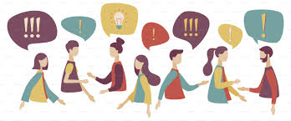
Comunicación/ Incomunicación
¿Cómo es la comunicación dentro de los grupos
donde yo me desenvuelvo?
¿Cómo me comunico yo?

Slide 45
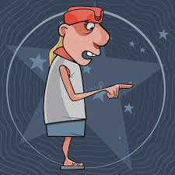
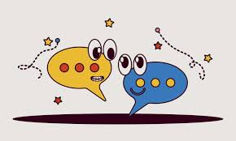
¿Cómo nos comunicamos…?
Silenciando, sermoneando…
Dialogando, escuchando….

Slide 46
COMUNICACIÓN/INCOMUNICACIÓN
En los ambientes propicios para el abuso | En los ambientes sanos
☹Carencia de espacios para la escucha y conversa. Silencio, monólogos, sermones, interrogatorios. | ☺Se crean oportunidades para CONversar y escucharse.
☹Hay silenciamiento o hay que ceñirse a un discurso oficial, sin posibilidad de disentir. | ☺Es posible expresar la propia opinión
☹Se estigmatiza a aquel que tiene dudas, preguntas o inquietudes. | ☺Hay cabida a las propias dudas, preguntas o inquietudes
☹Hay ocultamiento | ☺Hay transparencia

Slide 47

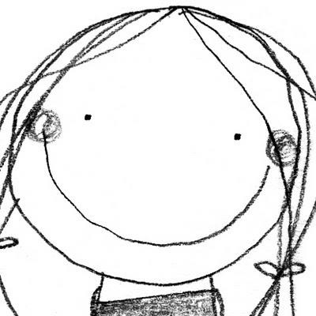
Humor y disfrute / Amargura y tensión
¿Cómo lo paso en los diferentes ambientes en que me desenvuelvo?
¿Contribuyo a que los demás lo pasen bien?

Slide 48
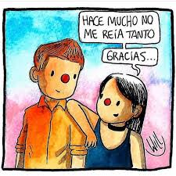
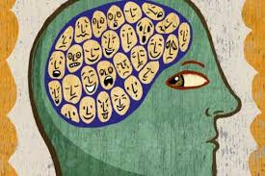
¿Cómo los pasamos juntos?…
Disfrutamos….
Nos complicamos …..

Slide 49
HUMOR/AMARGURA
En los ambientes propicios para el abuso | En los ambientes sanos
☹Prima un ambiente tenso | ☺Prima un ambiente distendido.
☹Se descalifica el humor o, si lo hay, se da la burla (los miembros del grupo se ríen unos DE otros) | ☺Hay espacio para el humor sano (los miembros del grupo se ríen unos CON otros).
☹Se requiere de un gran despliegue para pasarlo bien | ☺Los miembros de un grupo disfrutan juntos de cosas simples

Slide 50

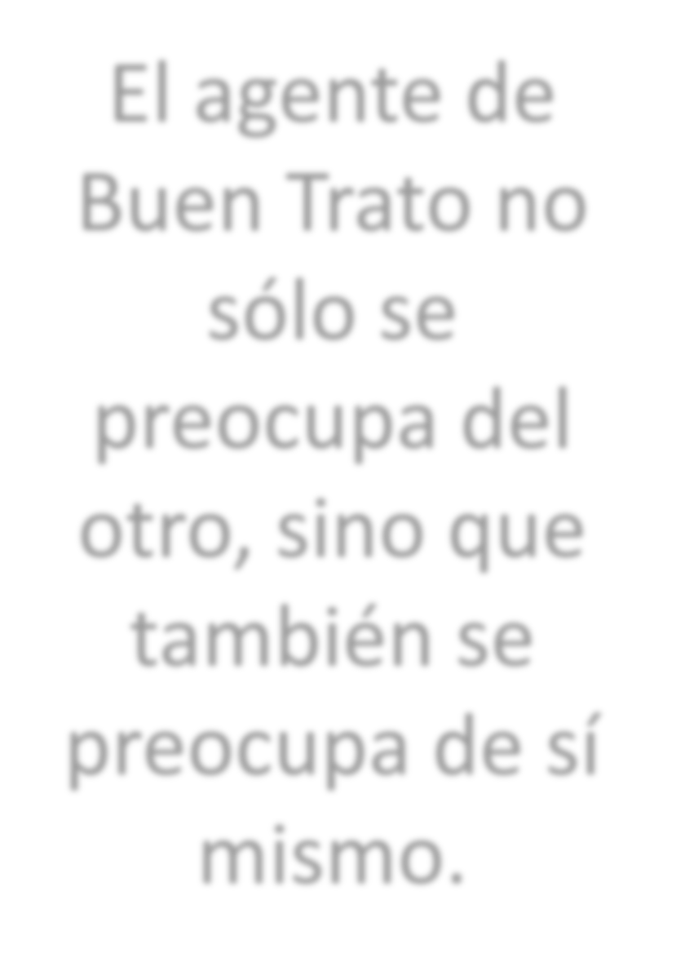

El agente de Buen Trato no sólo se preocupa del otro, sino que también se preocupa de sí mismo.

Slide 51

A nivel personal es importante…
Cuidar nuestra calidad de vida.
Resguardar espacios propios.
Registrar los malestares y respetar los propios límites.
Saber pedir ayuda.
Saber
“desconectarse”.

Slide 52

Con nuestras comunidades es importante...
Generar espacios de equipo (contención, distensión y distracción, reflexión y conceptualización).
Compartir responsabilidades en el manejo de situaciones difíciles o riesgosas.
Desarrollar el sentido del humor.

Slide 53

Tejer una red de apoyo

Slide 54



Slide 55

Sin embargo…
…requiere de autocrítica, humildad y capacidad reflexiva.

Slide 56

Una buena noticia…
¡El Buen Trato se contagia!

Slide 57

Desde el mensaje del Evangelio construir relaciones nuevas
“Salir de si mismo para ir con otros nos hace bien. Cada opción egoísta que hacemos nos resta humanidad.”
El ideal cristiano nos invita a superar la sospecha.
A terminar con la desconfianza permanente
A encontrarnos con el otro sus dolores, con sus reclamos con sus alegrías
A dejar el temor a ser invadidos o la actitud defensiva toxica que nos divide.
El evangelio nos invita siempre a correr el riesgo de encontrarnos con el rostro del otro y su historia

Slide 58

Desde el mensaje del Evangelio construir relaciones nuevas
La fe en Jesús es inseparable de la pertenencia a la comunidad lugar donde la espiritualidad debe ayudar a sanar, liberar, llenar de vida y de paz al mismo tiempo que debe ser bientratante
El único camino de crecimiento es aprender a encontrarse con los demás con una actitud que nos valore, que nos acepte como compañeros de camino.

